Slide 1
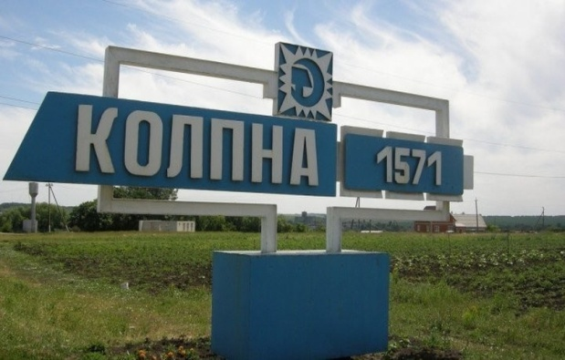
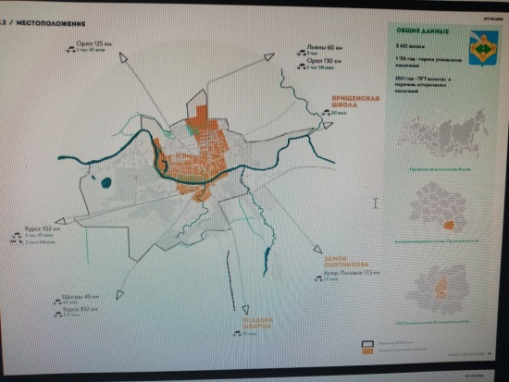
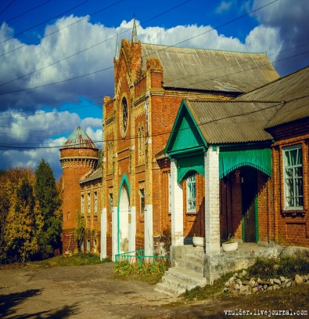
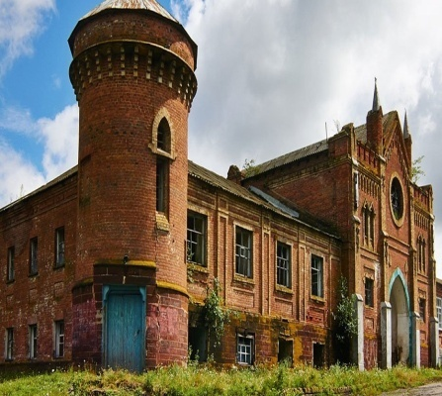
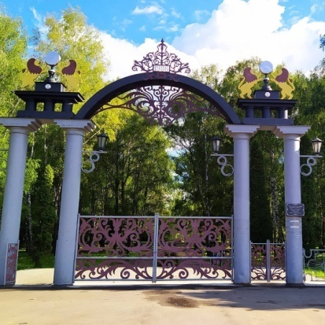
Муниципальное образование посёлок городского типа Колпна Колпнянский район Орловской области Заявка на участие в региональном этапе Всероссийского конкурса «Лучшая муниципальная практика» по номинации «Укрепление межнационального мира и согласия, реализация иных мероприятий в сфере национальной политики на муниципальном уровне» 2022 год

Slide 2
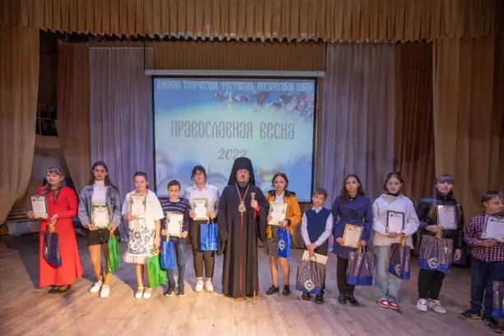
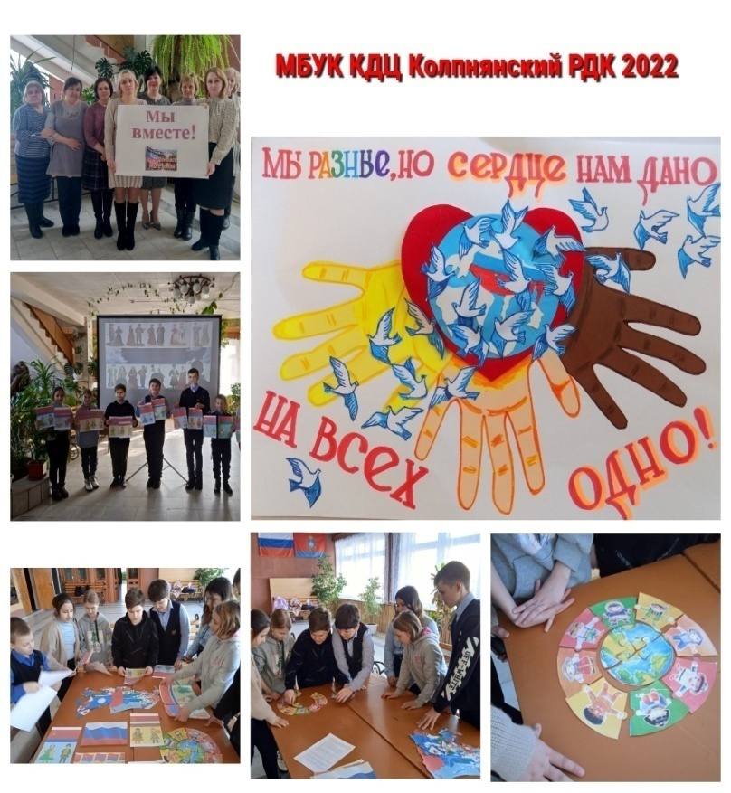
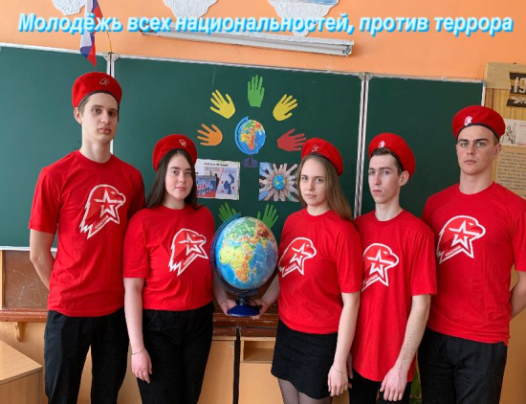
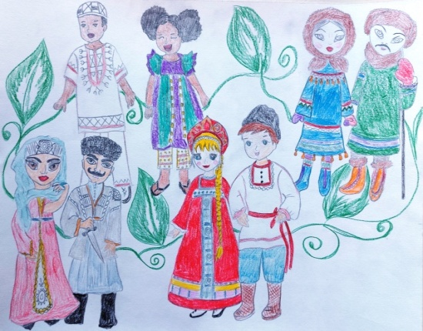

Slide 4
Земля –огромная планета во Вселенной.
Здесь столько наций, что не сосчитать.
Хочу, чтоб все с любовью вдохновенной
Смогли б друг друга радостно обнять.
Хоть с виду мы различные народы,
Но сердце наше одинаково стучит.
Когда в наш дом поселятся невзгоды,
Я верю: дружба наша победит.
Я призываю всех объединиться
И быть друг другу братьями на век,
Ведь только так смогли бы мы добиться,
Чтоб был счастливым в мире человек!
@ Московская Ольга Борисовна, учащаяся МБОУ «Яковская средняя общеобразовательная школа»

Slide 5
В целях реализации Указа Президента Российской Федерации от 19.12.2012 года № 1666
«О Стратегии государственной национальной политики Российской Федерации на период до 2025 года», в соответствии с Федеральным законом от 06.10.2003 года №131-ФЗ «Об общих принципах организации местного самоуправления в Российской Федерации»
на территории муниципального
образования Колпнянский район Орловской области реализуются следующие программы и план мероприятий по реализации Стратегии противодействия экстремизму в Российской Федерации до 2025 года

Slide 6
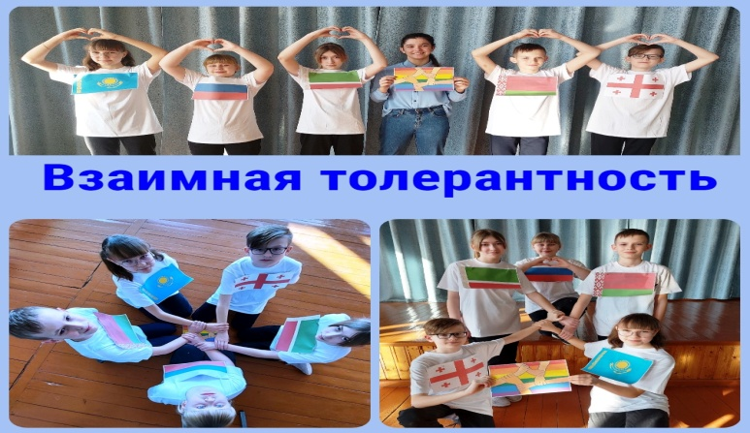
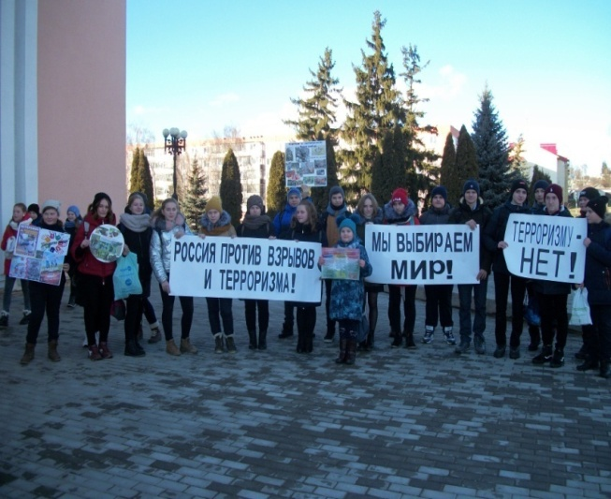
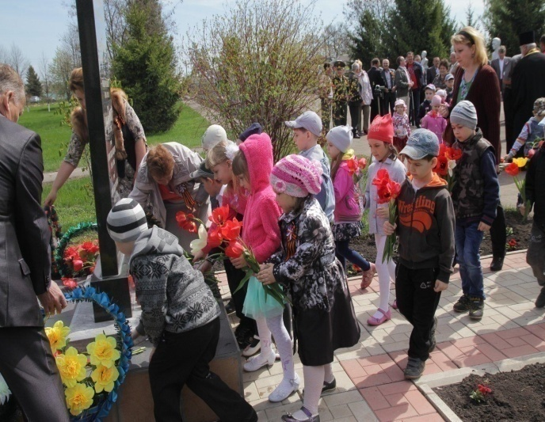

Slide 7
Программа «Укрепление межнационального мира и межконфессионального согласия, проведение профилактики межнационациональных конфликтов и продуцируемых правонарушений на территории Колпнянского района Орловской области на 2020-2022 годы»
Цели и задачи программы:
- создание в Колпнянском районе Орловской области толерантной среды и формирование у населения внутренней потребности в толерантном поведении к людям других национальностей и религиозных конфессий на основе ценностей многонационального российского общества, общероссийской гражданской идентичности и культурного самосознания, принципов соблюдения прав и свобод человека;
- профилактика межнациональных конфликтов;
- обеспечение межнационального мира и согласия, предотвращение межнациональных конфликтов;
- воспитание и укрепление толерантности через систему образования.

Slide 8
Основные мероприятия программы:
- проведение культурно-массовых мероприятий, направленных на распространение и укрепление культуры мира, продвижение идеалов взаимопонимания, терпимости, межнациональной солидарности;
- проведение мероприятий, направленных на профилактику этнического и религиозного экстремизма, укрепление межнационального согласия;
- организация выставок методической литературы на тему «Культура мира»;
- организация целенаправленной разъяснительной работы в образовательных учреждениях об уголовной и административной ответственности за националистические и иные экстремистские проявления;
- проведение бесед по предупреждению и профилактике религиозного и национального экстремизма среди учащихся, родителей, сотрудников школы;
- проведение в образовательных учреждениях бесед: «Толерантность, интернационализм»;
- проведение читательских конференций для старшеклассников «Культура народов, проживающих в Российской Федерации»;
- проведение книжной выставки «Многоликая Россия», направленной на профилактику экстремизма на национальной почве;
- освещение в районной газете «За изобилие» мероприятий, проводимых в сфере межэтнических и межконфессиональных отношений;
- участие специалистов, работающих в сфере межконфессиональных отношений, в семинарах, круглых столах, мероприятиях, в т.ч. в целях повышения квалификации

Slide 9
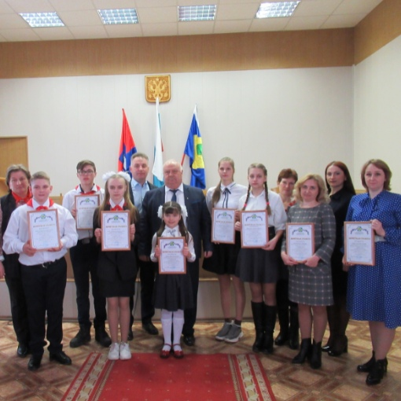
Ежегодно проводится районный конкурс на звание «Лучшие информационные материалы, направленные на формирование у молодежи разных народов, религий и конфессий уважительного отношения друг к другу»
Ссылка на видеоролик «Мы разные, но мы вместе!»:https://youtu.be/HIuuQXCvkwE
Дружба и братство- единая сила!
Огни городов всего мира горят,
Леса зеленеют, листвою шумят.
Высокие горы стеною встают.
А птицы Земли песни людям поют.
О том, как колосья пшеницы растут,
Как много людей на планете живут,
Как люди все любят родные края,
Счастливо живут на планете Земля.
И внешностью разные и цветом кожи,
Но, безусловно, в чем-то похожи!
Дружбой народов все дорожат,
«Добро за добро» -это наций формат.
Ближнему помощь окажут всегда,
В беде не оставят людей никогда!
Дружба и братство-единая сила!
Народ всей Земли соединила!
@ Мерзлякова Анастасия Юрьевна, учащаяся МБОУ «Ярищенская средняя общеобразовательная школа»,

Slide 10
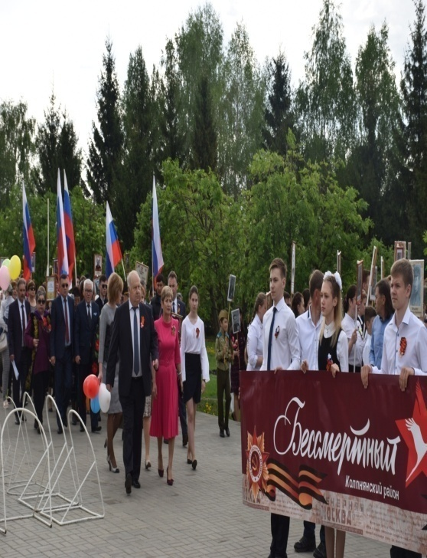
ЕЖЕГОДНО
ПРОВОДЯТСЯ АКЦИИ: «ГЕОРГИЕВСКАЯ ЛЕНТОЧКА», «БЕССМЕРТНЫЙ ПОЛК», «ВАХТА ПАМЯТИ», «ЗНАМЯ ПОБЕДЫ» И ТАК ДАЛЕЕ

Slide 11
Как здорово!
Как здорово, что я живу на свете,
Дышу, смеюсь, играю и дружу,
Пусть будет мирной жизнь
на всей планете!
Я этой мыслью очень дорожу.
А в разных уголках страны огромной
И даже рядом можно повстречать
Людей разноязыких, светлых, тёмных,
Их нрав, обычаи сразу не понять.
Но пусть на все лады поются песни,
По – разному звучит небес хвала,
Земля сильна, когда народы вместе,
Живут бок о бок, не желая зла.
И, если миллионы рук сомкнутся
В живой бурлящий пёстрый хоровод,
Все недруги от злобы содрогнутся
И ярче засияет небосвод.
@ Осипова Карина Николаевна,
учащаяся МБОУ «Карловская основная общеобразовательная школа»

Slide 12
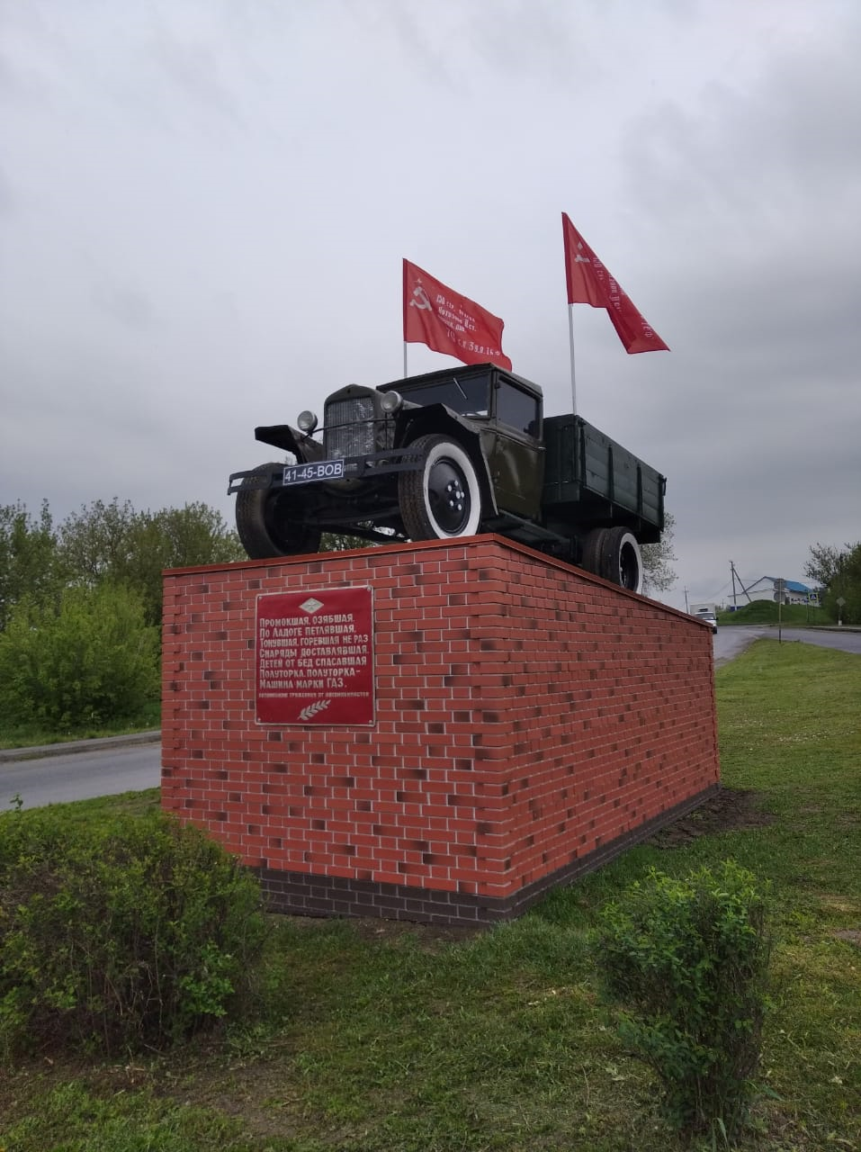
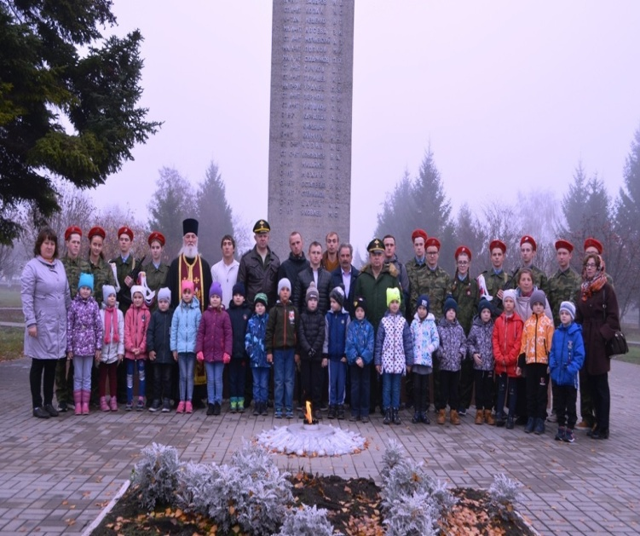

Slide 13
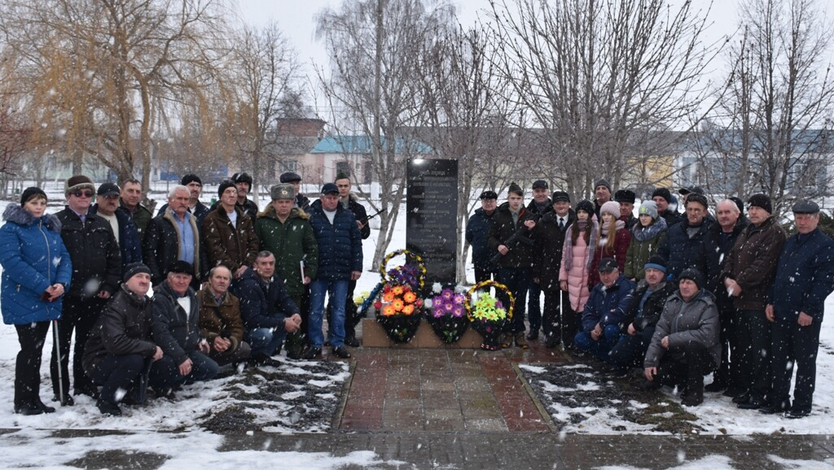
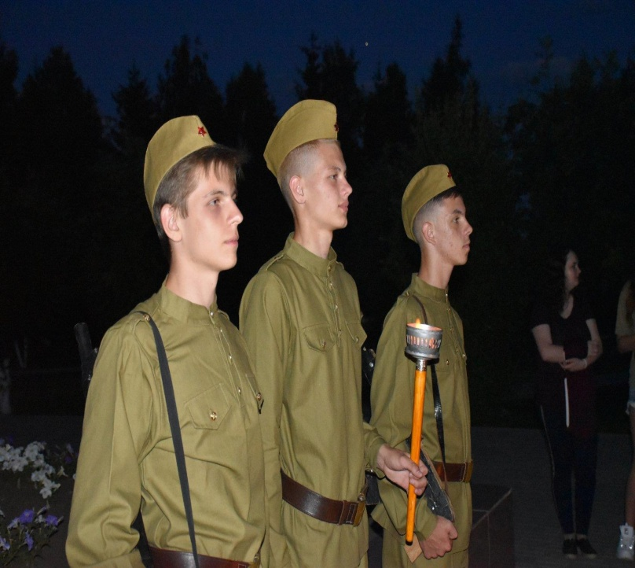
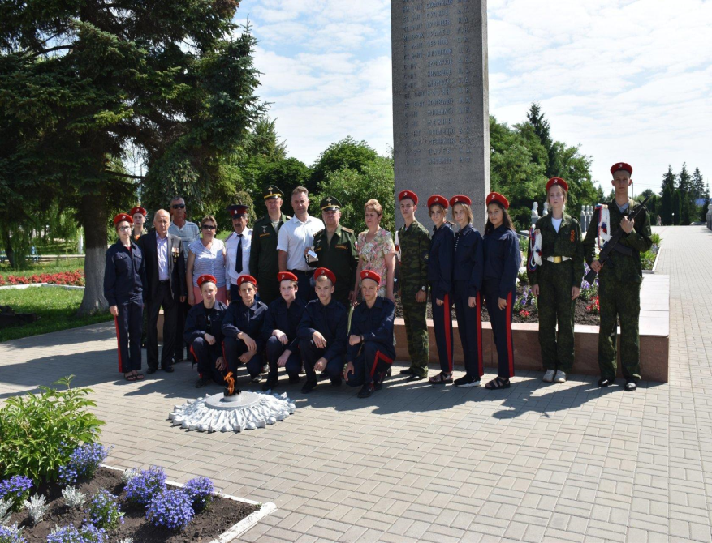

Slide 14
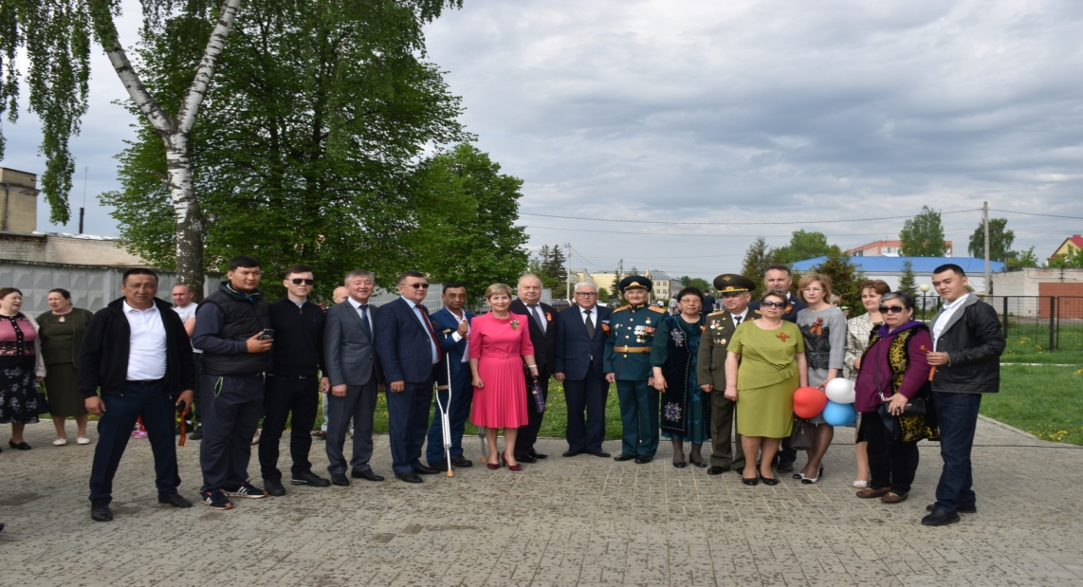
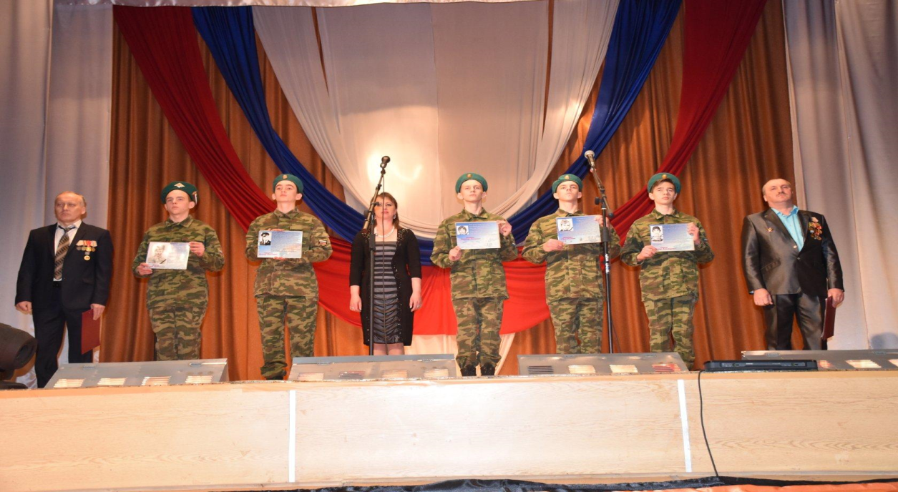

Slide 15
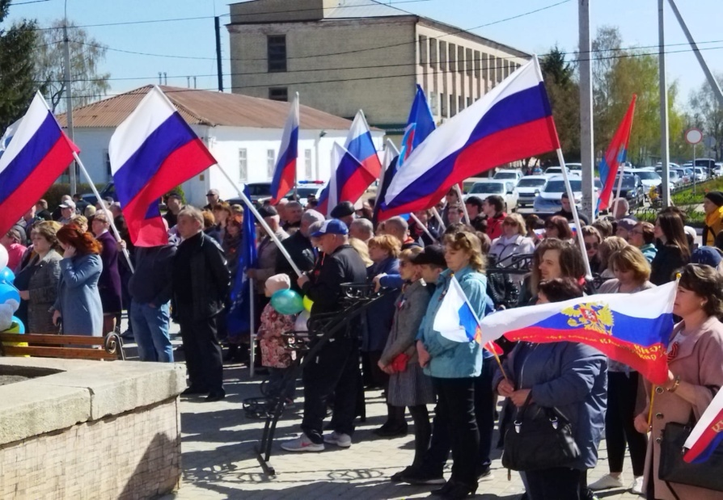
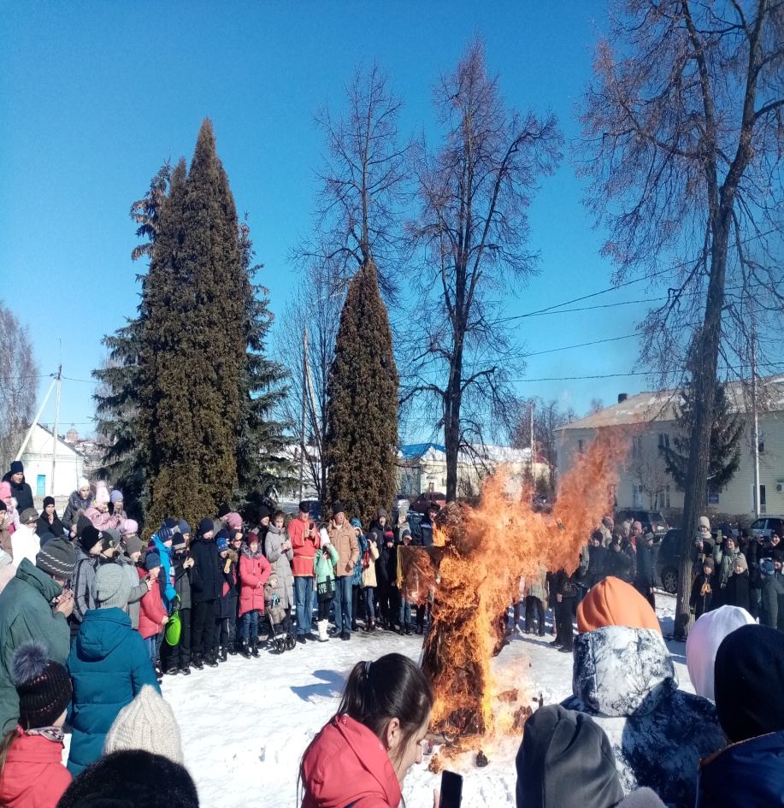
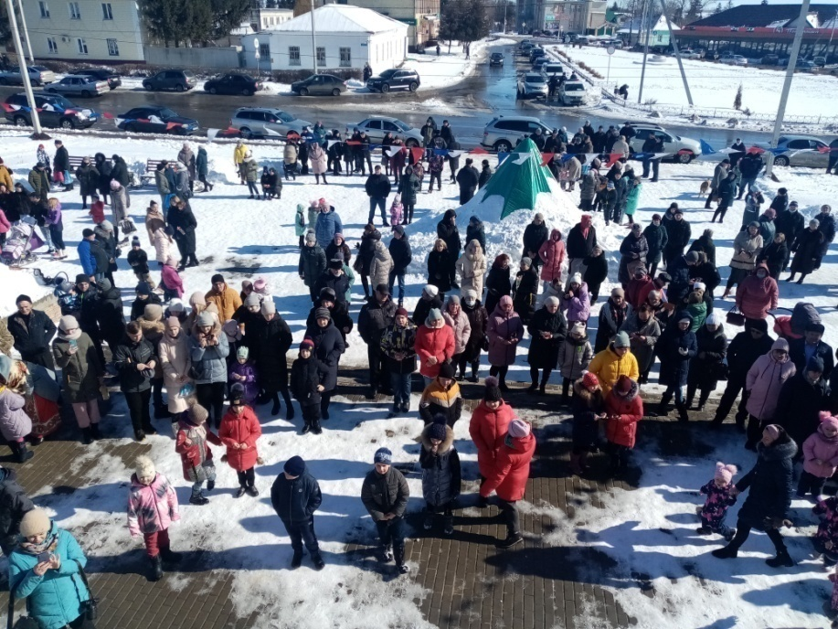
Празднование Дня Народного Единства, Масленицы

Slide 16
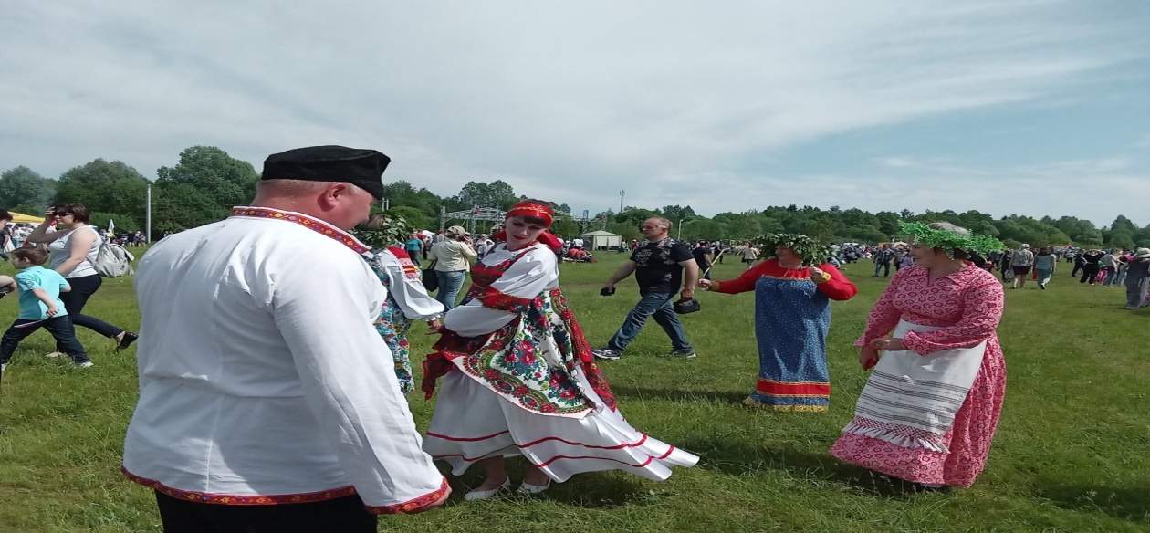
«Троицкие хороводы»

Slide 18
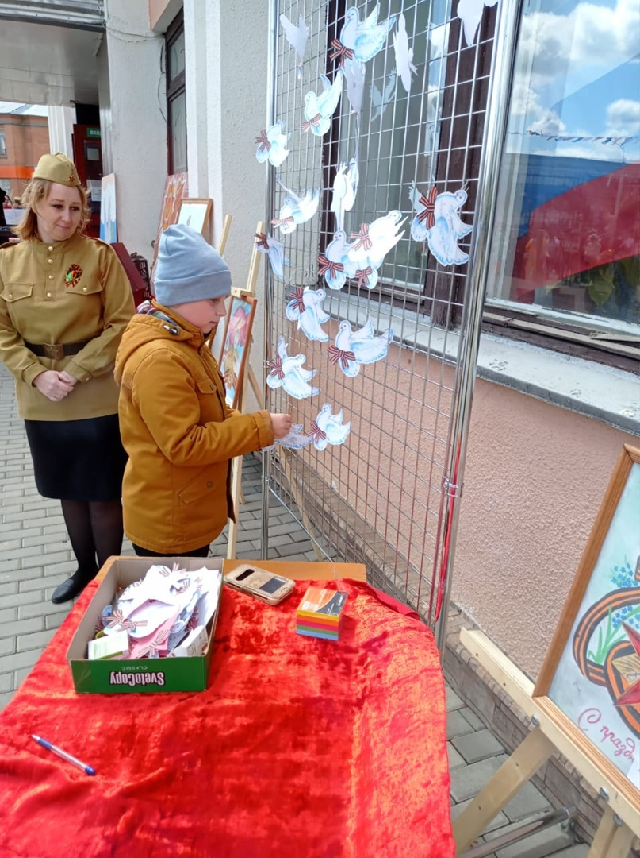
«Голуби желаний»

Slide 19
Программа «Противодействие экстремизму и профилактика терроризма на территории Колпнянского района Орловской области на 2021-2023 годы»
Цели и задачи программы:
- повышение уровня безопасности и защищенности населения и территории Колпнянского района Орловской области от угроз терроризма и экстремизма;
- совершенствование системы профилактических мер антиэкстремистской направленности;
- предупреждение и пресечение распространения террористической и экстремистской идеологии;
- уменьшение проявлений экстремизма и негативного отношения к лицам других национальностей и религиозных конфессий;
- формирование у населения внутренней потребности в толерантном поведении к людям других национальностей и религиозных конфессий на основе ценностей многонационального российского общества, культурного самосознания, принципов соблюдения прав и свобод человека;
- формирование толерантности и межэтнической культуры в молодежной среде, профилактика агрессивного поведения;
- организация воспитательной работы среди детей и молодежи, направленная на устранение причин и условий, способствующих совершению действий экстремистского характера;
-информирование населения Колпнянского района Орловской области по вопросам противодействия терроризму и экстремизму;
- координация и объединение усилий правоохранительных и контролирующих органов по повышению уровня общественной безопасности и обеспечения максимальной эффективности их деятельности в борьбе с терроризмом;
- пропаганда толерантного поведения к людям других национальностей и религиозных конфессий;
- организация воспитательной работы среди детей и молодёжи, направленная на устранение причин и условий, способствующих совершению действий экстремистского характера;
- повышение уровня в антитеррористической деятельности гражданского общества, руководителей предприятий, учреждений и организаций, независимо от форм собственности;
- создание системы гласности и общественного порицания фактов халатности, пособничества, создания предпосылок к проникновению на территорию района террористов.

Slide 20
Основные мероприятия программы:
- проведение мониторинга состояния межэтнических и религиозных отношений на территории Колпнянского района Орловской области;
- проведение мероприятий для детей и молодёжи с использованием видеоматериалов «Профилактика экстремизма»;
- проведение комплексных проверок потенциально-опасных объектов на предмет профилактики террористических актов и техногенных аварий на них;
- информирование населения по вопросам противодействия терроризму, предупреждению террористических актов, поведению в условиях ЧС;
- проведение учений и тренировок на объектах культуры, спорта и образования по отработке взаимодействия территориальных органов исполнительной власти и правоохранительных органов при угрозе совершения террористического акта;
- изготовление печатных памяток по тематике противодействия терроризму и экстремизму.

Slide 21
ВО ВСЕХ ОБРАЗОВАТЕЛЬНЫХ И КУЛЬТУРНО- ДОСУГОВЫХ УЧРЕЖДЕНИЯХ ПРОВОДЯТСЯ МЕРОПРИЯТИЯ, НАПРАВЛЕННЫЕ НА УКРЕПЛЕНИЕ
МЕЖНАЦИОНАЛЬНОГО И МЕЖКОНФЕССИОНАЛЬНОГО СОГЛАСИЯ, РАЗВИТИЕ ПОДДЕРЖКИ ЯЗЫКОВ И КУЛЬТУРЫ НАРОДОВ РОССИЙСКОЙ ФЕДЕРАЦИИ, ПРОФИЛАКТИКУ МЕЖНАЦИОНАЛЬНЫХ (МЕЖЭТНИЧЕСКИХ) КОНФЛИКТОВ

Slide 22
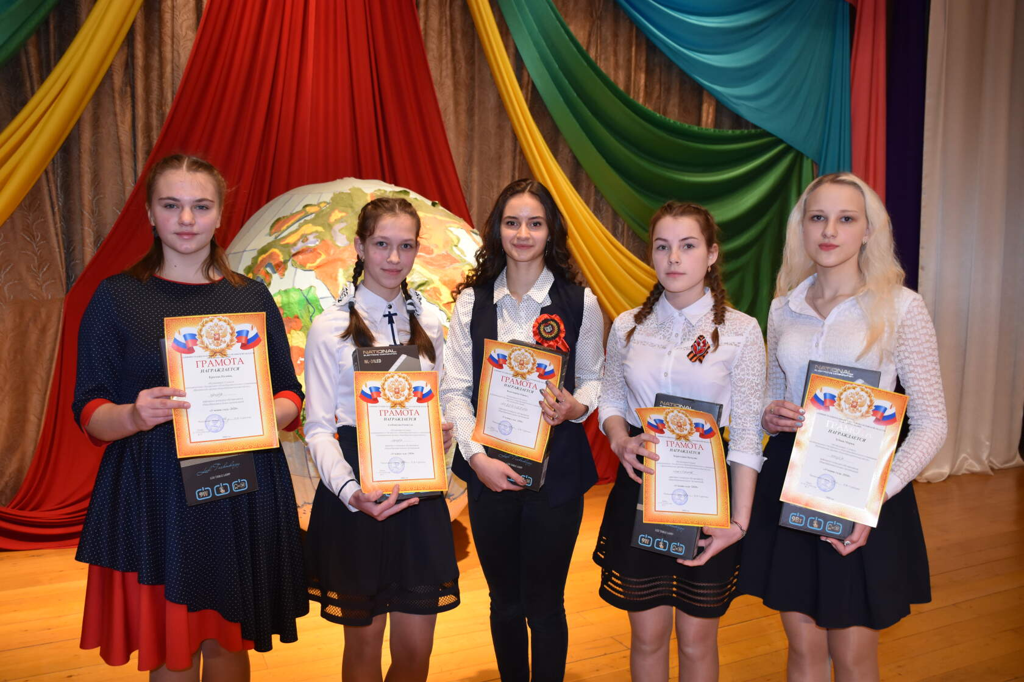
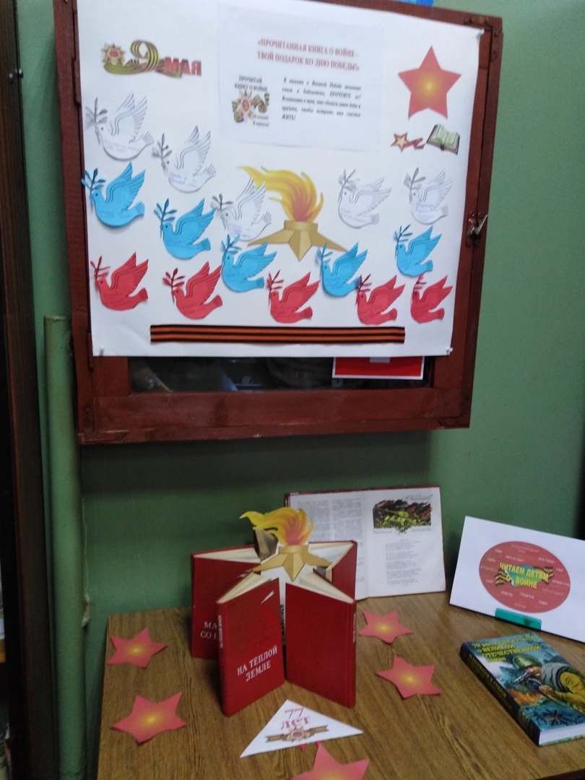

Slide 23
Программа «Профилактика правонарушений и противодействие преступности на территории Колпнянского района Орловской области на 2021-2023 годы»
Цели и задачи программы:
- формирование эффективной профилактики правонарушений в муниципальном образовании;
- создание основы для снижения уровня преступности посредством укрепления законности и правопорядка;
- повышение уровня безопасности граждан;
- предупреждение правонарушений несовершеннолетних и молодежи, активизация и совершенствование нравственного воспитания населения, прежде всего молодежи и детей школьного возраста;
- активизация работы по профилактике правонарушений, направленной на борьбу с алкогольной и наркотической зависимостью среди населения, в том числе несовершеннолетних и молодежи;
- профилактика экстремизма и терроризма, в том числе в подростковой, молодежной среде;
- создание условий, способствующих снижению уровня дорожно-транспортного травматизма.

Slide 24
Основные мероприятия программы:
- обеспечение своевременного информирования о лицах, освободившихся из мест лишения свободы;
- организация личного страхования народных дружинников народной дружины «Патриот» Колпнянского района;
- реализация комплекса организационных, профилактических, оперативно-розыскных мероприятий по выявлению и пресечению преступлений в сфере производства и оборота этилового спирта и алкогольной продукции, по пресечению продаж спиртных напитков, не соответствующих нормам безопасности;
- проведение комплексных комиссионных обследований защищенности образовательных учреждений Колпнянского района в преддверии начала учебного года;
- осуществление проведения постоянной работы по выявлению лидеров и активных членов экстремистских организаций в целях выявления, пресечения и активного противодействия проявлениям политического и религиозного экстремизма и недопущения с их стороны преступлений и правонарушений на национальной почве;
- изготовление печатной продукции (листовки, буклеты), баннеров по профилактике правонарушений, с целью повышения правовой грамотности населения, безопасности дорожного движения, безопасности на водных объектах;
- разработка дополнительных мер по предупреждению детской безнадзорности и беспризорности;
- проведение совместных заседании КДН и ЗП с привлечением всех участников воспитательного процесса по рассмотрению административных правонарушений;
- проведение постоянной работы по выявлению и постановке на учет лиц, употребляющих наркотические средства и психотропные вещества;
- подготовка и размещение на официальном сайте администрации материалов о мероприятиях, проводимых в целях профилактики правонарушений;
-разработка и распространение среди населения памяток о порядке действия граждан при совершении в отношении них правонарушений, о действиях при угрозе возникновения террористических актов в местах массового пребывания.

Slide 25
Проводятся мероприятия, приуроченные к праздничным дням, дням воинской славы России и памятным датам (День защитника Отечества, Праздник Весны и Труда, День Победы, День России, День народного единства, День Конституции Российской Федерации)

Slide 26
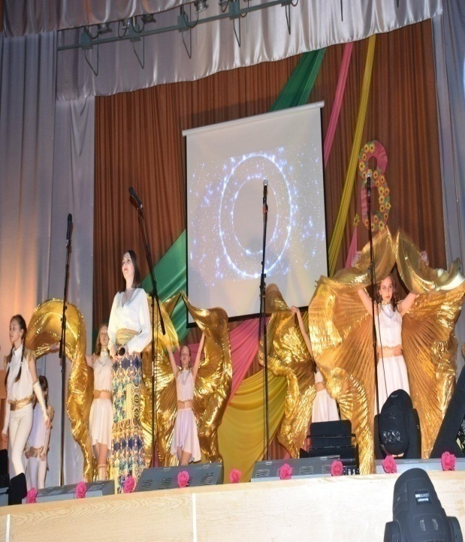
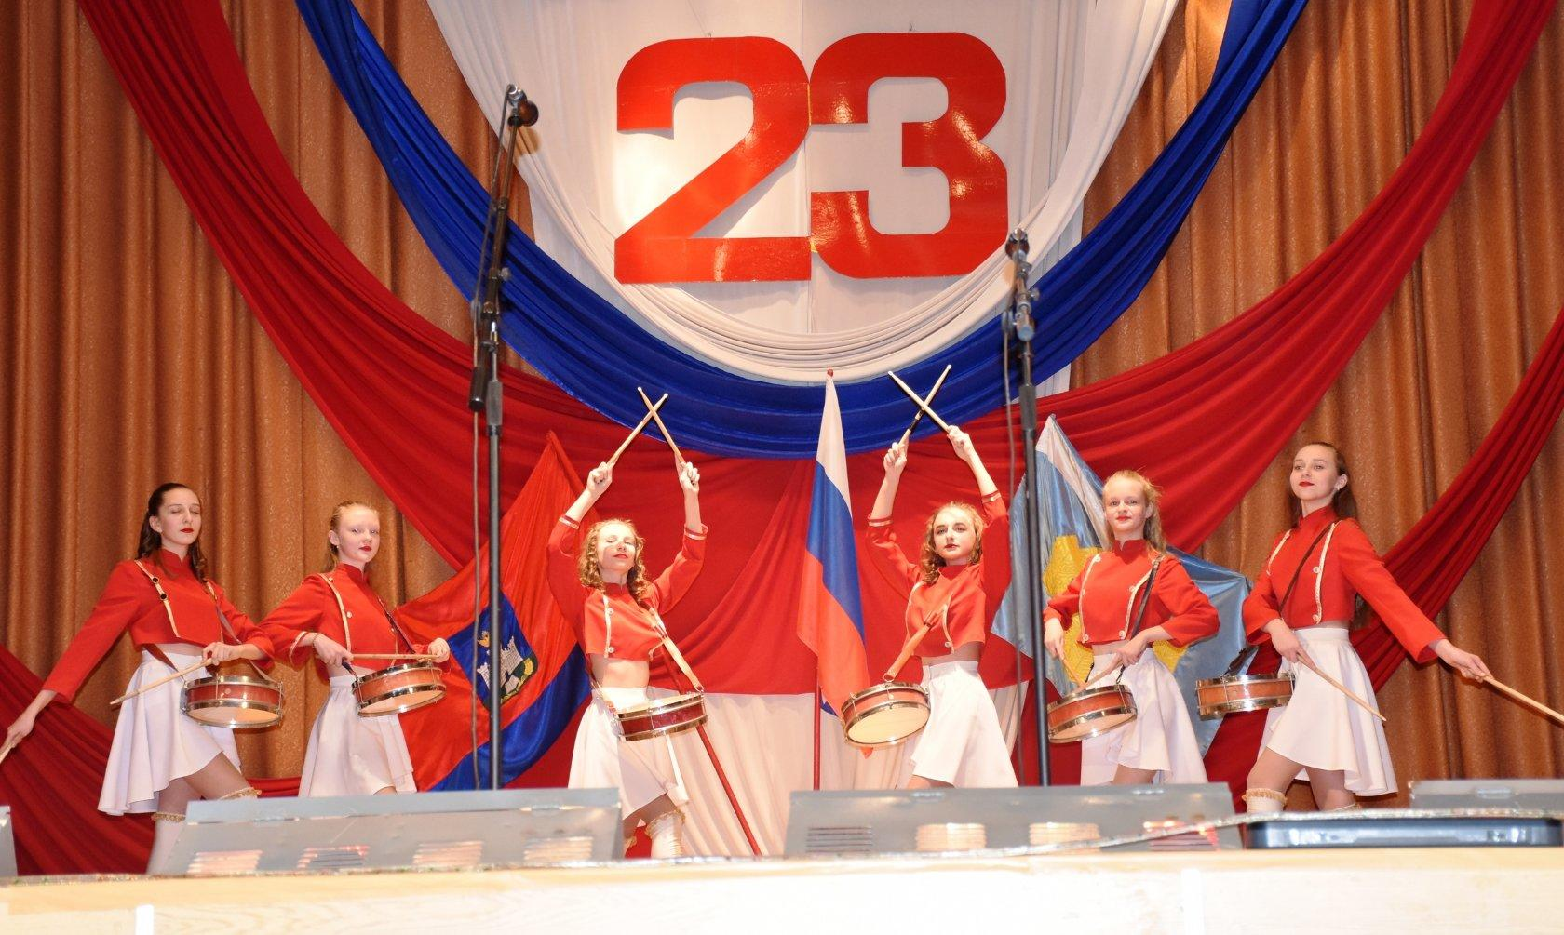

Slide 27
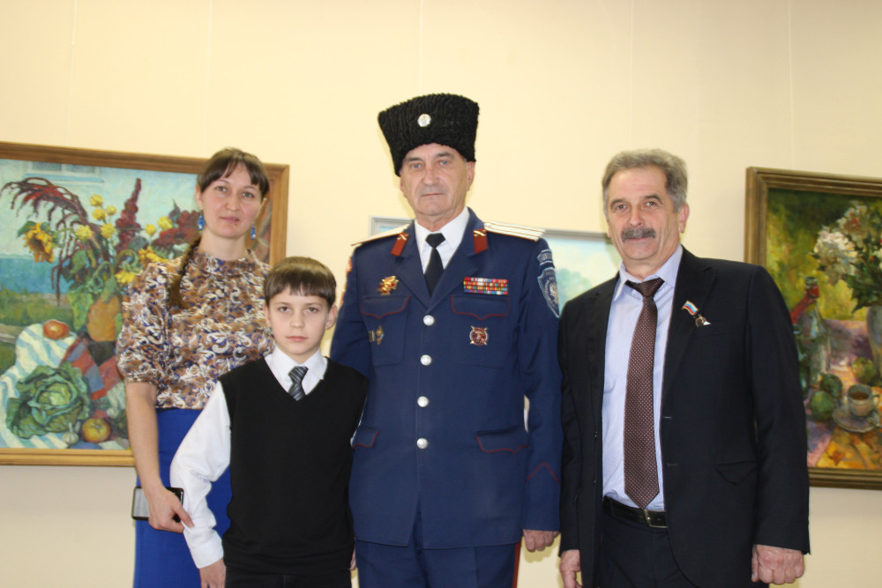

Slide 28
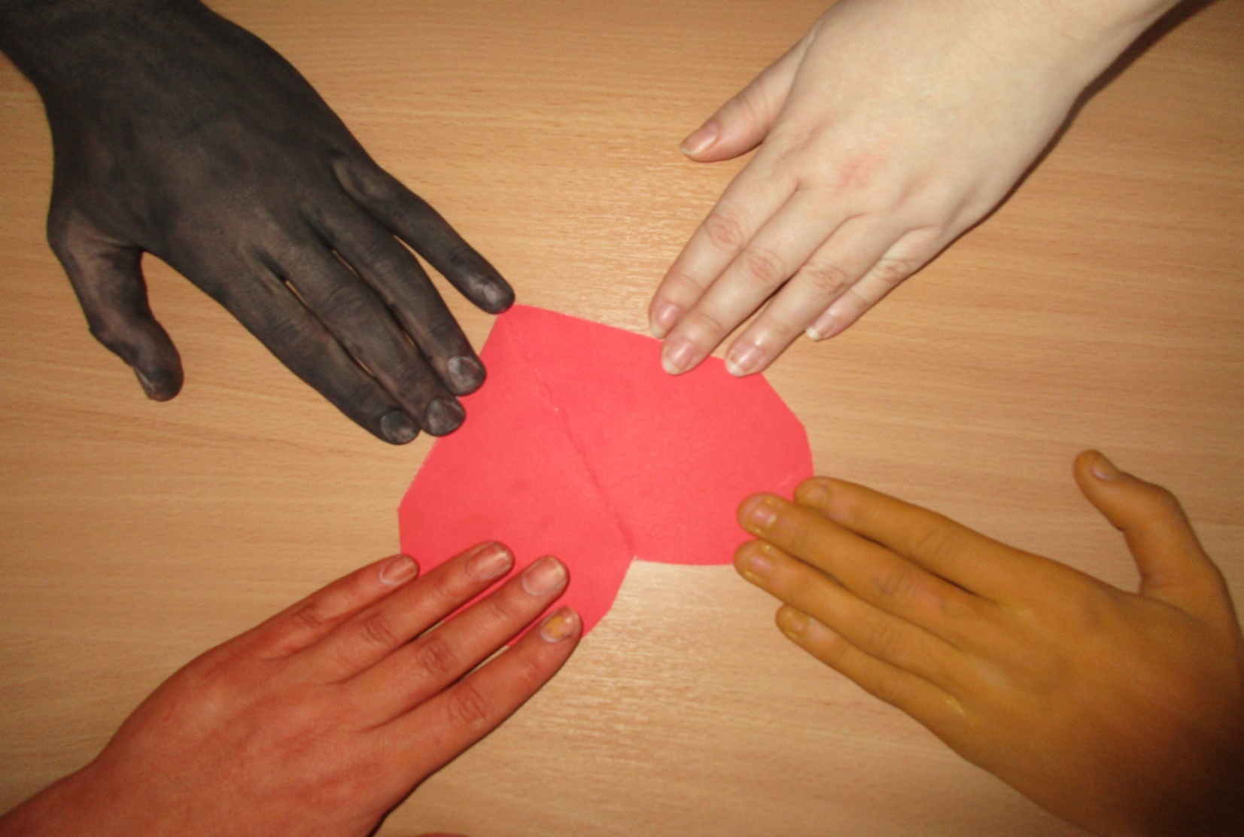
Все мы – одна семья
Глаза закрыв рукой, Наш мир теперь представь: Покрылось все тоской, Такой уж вот состав.
Представь, что люди все похожи, Одна лишь вера, язык всего один. Представь: другой народ существовать не может И на Земле один лишь господин.
И в чем тогда весь смысл? Какой тогда ответ? Всего одна лишь мысль, Всего один совет.
Когда захочешь ты унизить, Зло посмеявшись, растоптать, Одумайся и постарайся всех ты сблизить, Народ другой скорей признать.
Да разве это все так важно: Какого цвета ты, и глаз какой разрез, Во что ты веришь так отважно? Вопросов этих огромный лес…
Но нет, не важно. И это точно . Ведь все мы - одна семья, И сохранить мир нам надо срочно, И упускать шанс никак нельзя.
Так пусть в нашем общем доме Навеки исчезнет вражда, Не останется ничего, кроме Доброты и любви навсегда.
Пономарёва Каринэ
(учащаяся 10 класса МБОУ «Колпнянски лицей»)

Slide 29
На территории городского поселения
посёлок городского типа Колпна Колпнянского района
Орловской области межэтнических и межконфессиональных конфликтов зарегистрировано не было!

